Slide 1
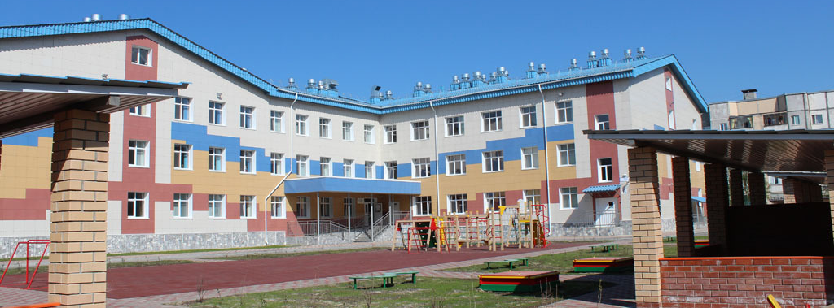
www.talentcenter.ru
Общество с ограниченной ответственностью Малое инновационное предприятие «Центр развития талантов ребёнка»

Slide 2
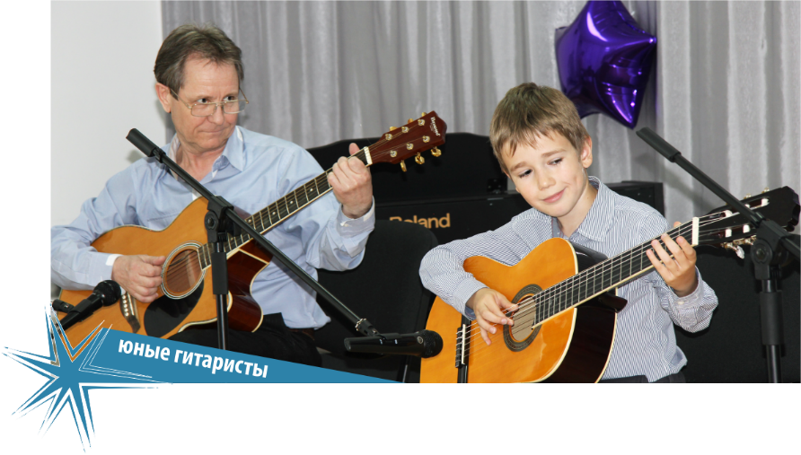
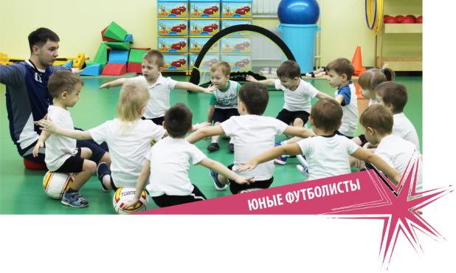
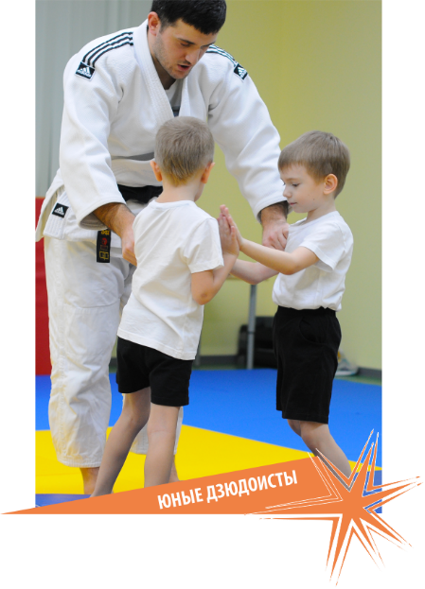
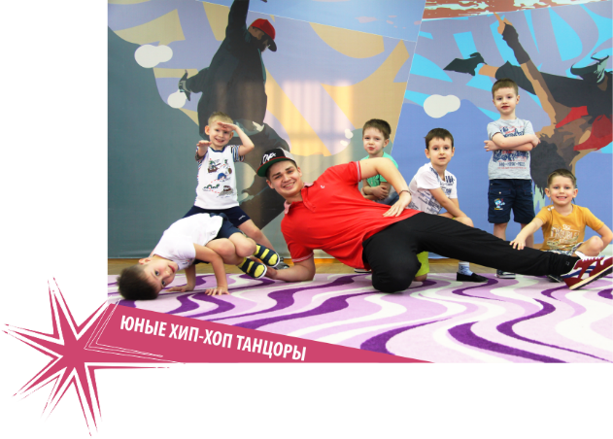
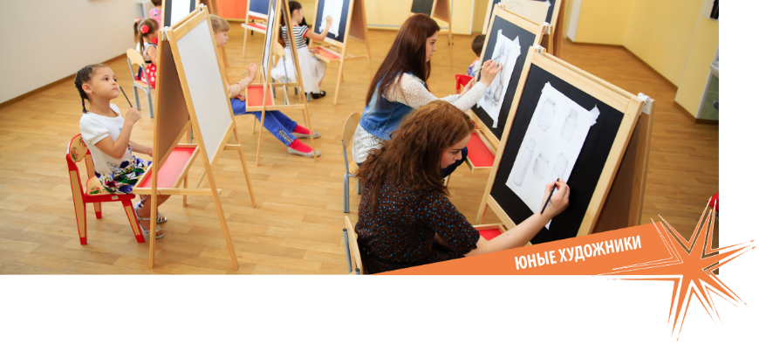
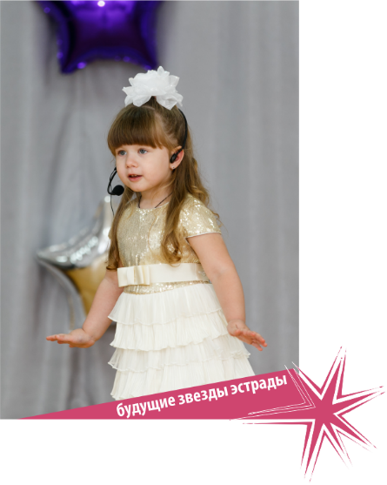
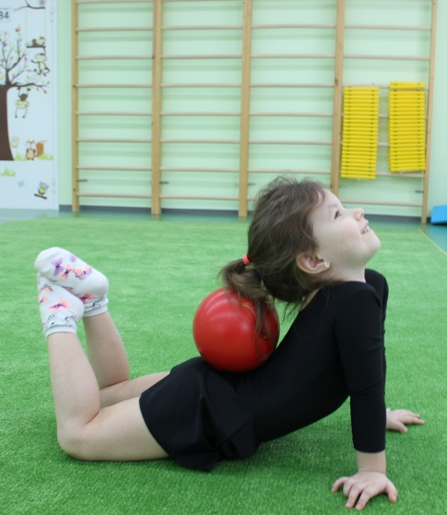
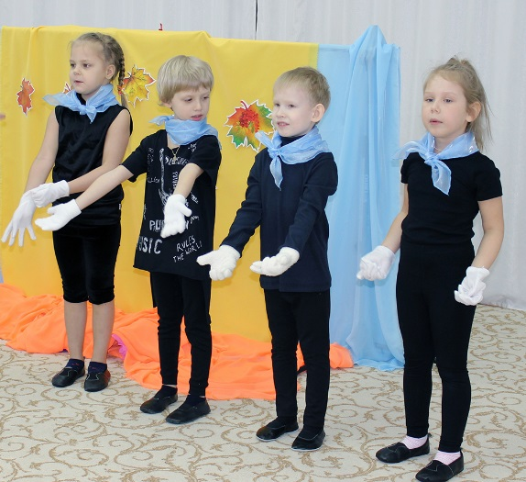
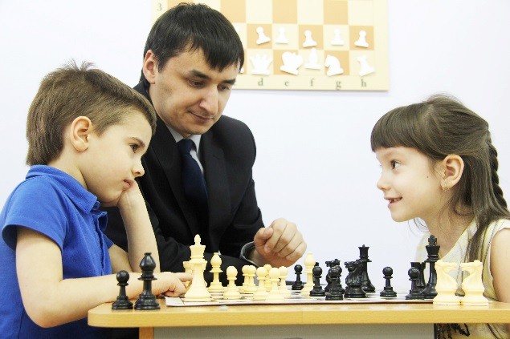
Векторы развития талантов ребенка
Художественная
гимнастика
Будущие
грайсместеры
Театр

Slide 3
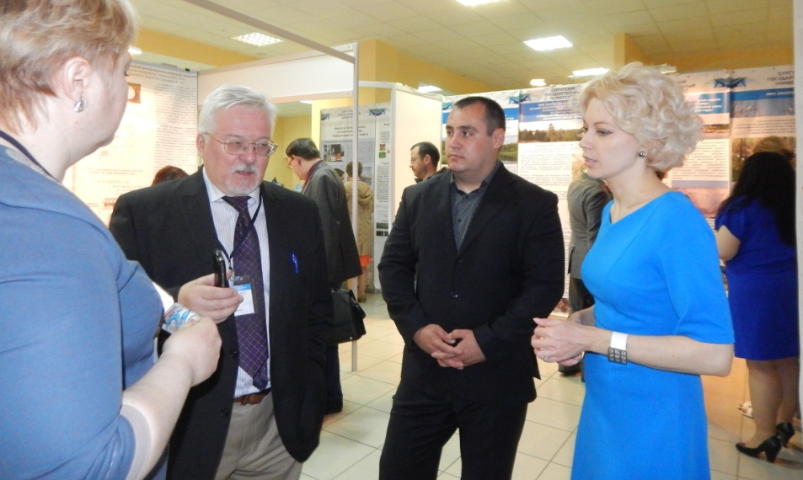
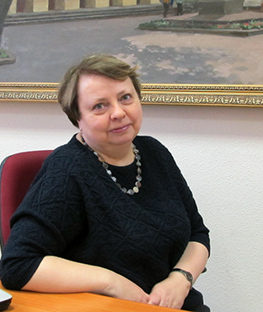
Сотрудничество
Сургутский государственный университет (соучредитель)
Научное сотрудничество с доктором педагогических наук, профессором, директором Института Детства РГПУ им. А.И. Герцена Гогоберидзе Александрой Гививной.
Сургутский государственный педагогический университет

Slide 4
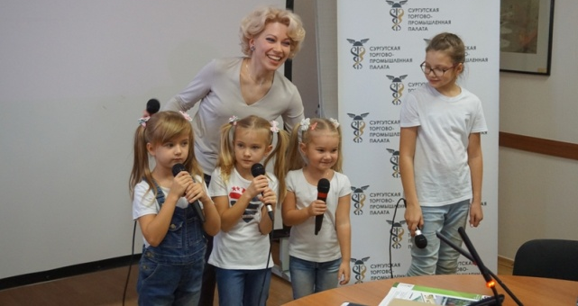
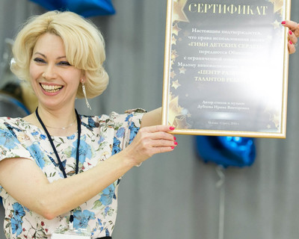
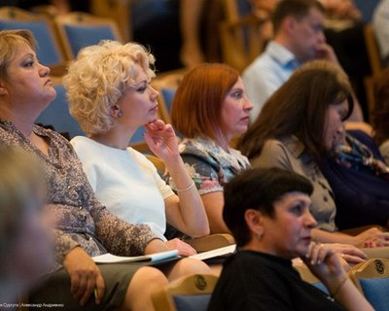
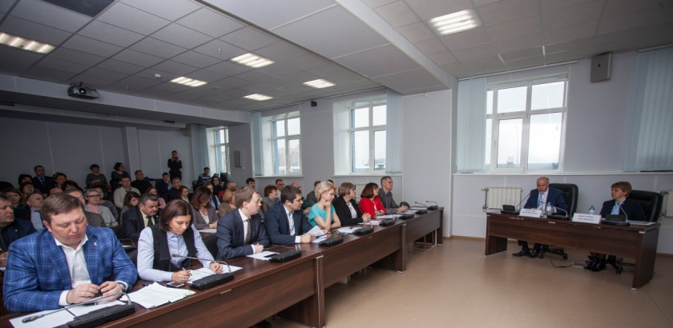
Сотрудничество
Член Сургутской торгово-промышленной палаты
Сотрудничество с Администрацией г. Сургута в рамках проекта «Социальное предпринимательство»
Участие в городском форуме «Управление образовательной организацией: проектирование нового качества результатов»
Участие в интерактивной выставке-форуме «Сургут-детям»
Совместный проект с Федерацией футбола г. Сургута и Футбольной школой «Юниор»
Участие в Первом сибирском форуме «Конкуренция»
Сотрудничество с деятелями культуры и искусств: Театр актера и куклы «Петрушка», Художественная галерея «Стерх», Ирина Дубцова и другие артисты России

Slide 5
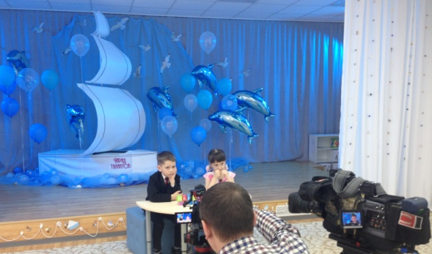
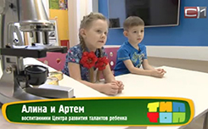
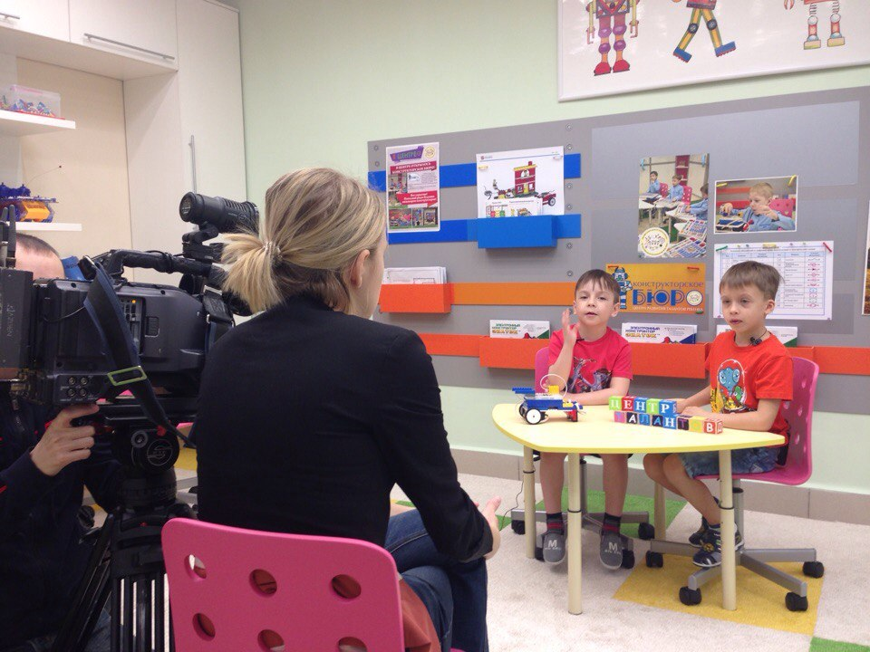
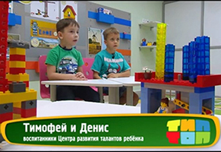
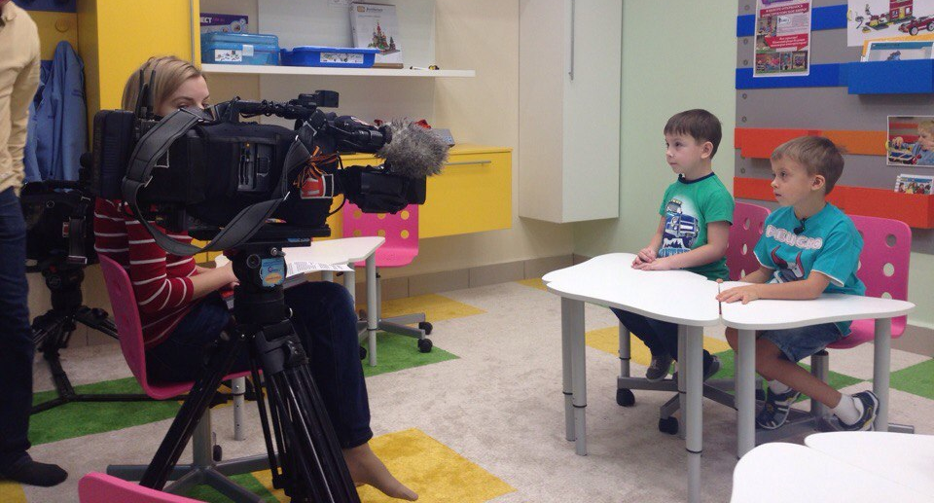
Постоянная рубрика в «Тип-топ новости»
на СТВ как коммуникативная практика
наших воспитанников

Slide 6
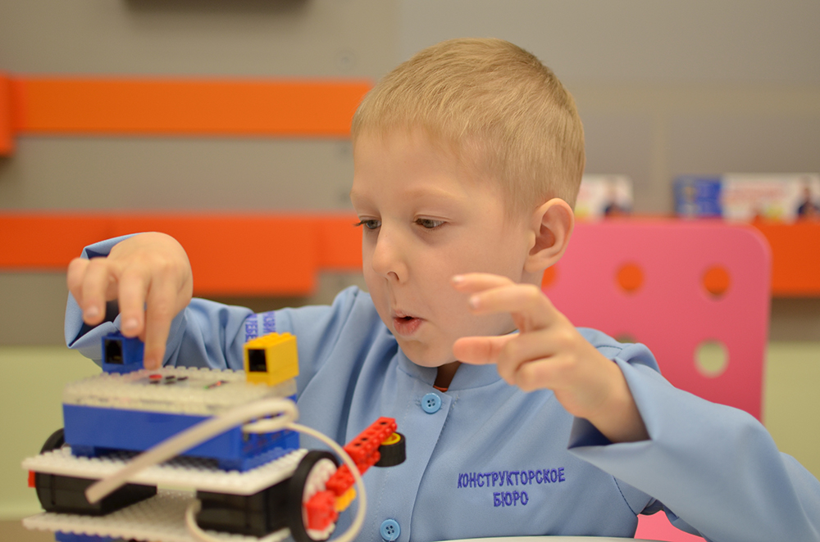
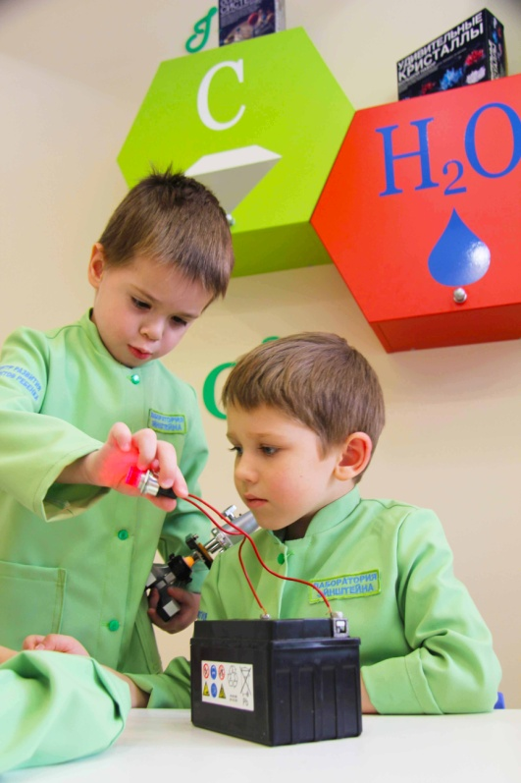
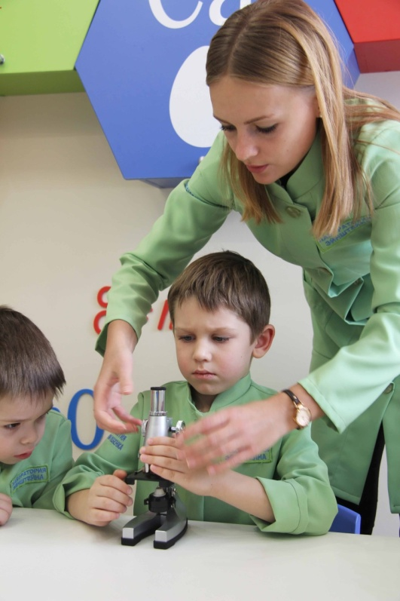
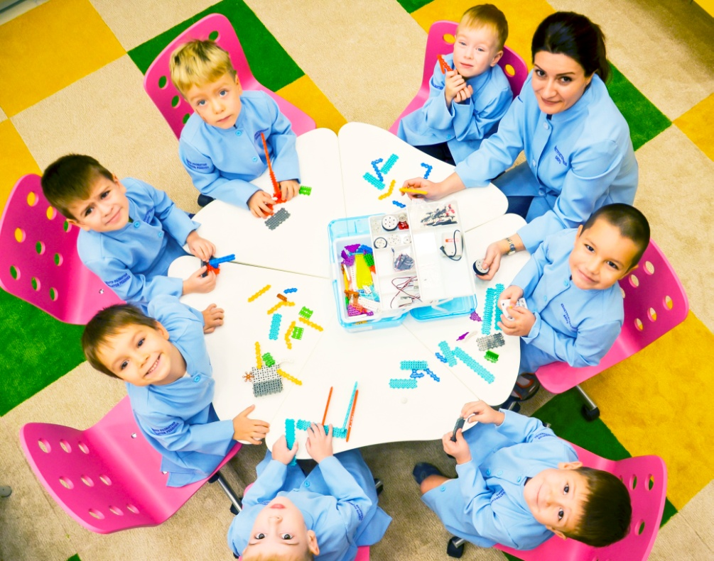
Наукоёмкие
технологии
Новые направления:
Конструкторское бюро
Лаборатория Эйнштейна

Slide 7
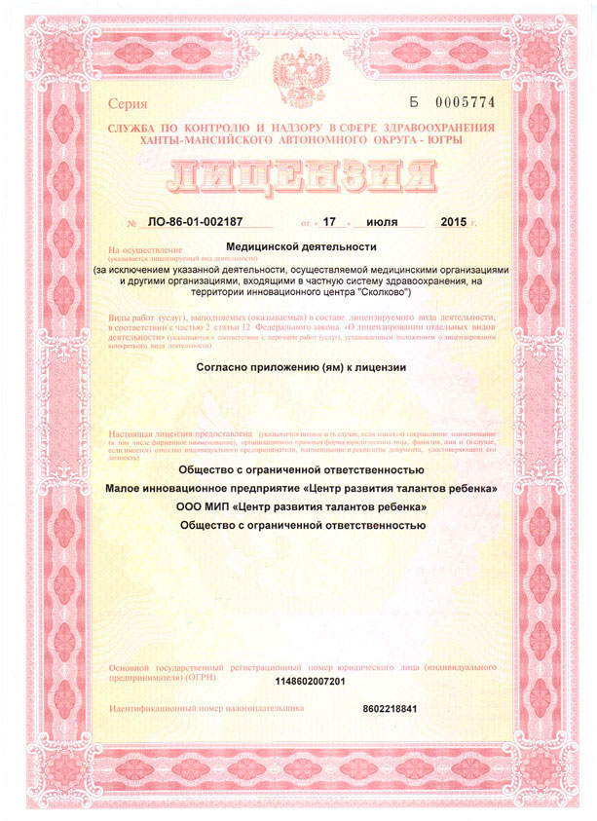
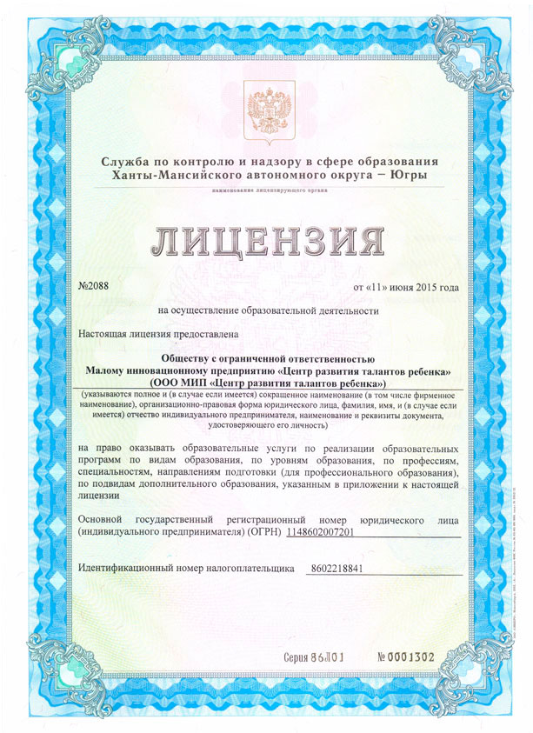

Slide 8
Бизнес государству
Особая зона комфорта и безопасности
Современная организация образовательного пространства
Наукоёмкие технологии
Конкурентная идея на рынке
Новые образовательные продукты
Современный формат общения с родителями
Высокий уровень менеджмента

Slide 9
Государство бизнесу
Центр развития талантов ребенка
Снижение стоимости арендной платы (понижающий коэффициент)
Строительство здания и первичное оснащение
Субсидирование
Фонда оплаты труда
Сертификат
дошкольника
Сотрудничество
с Департаментом образования
г. Сургута
(консультация, решение совместных задач, Аверс)
Возврат части арендной платы, возмещение затрат, предоставление грантов
(один раз в два года)

